Slide 1



Como mobilizar nossa igreja?
Notes:
ESTUDO PARA O PROMOTOR FAZER COM O CONSELHO MISSIONÁRIO.
Sem dúvidas esse é um grande desafio! Mobilizar não é uma missão fácil!
Muitas vezes compartimentamos a missão e tratamos quem fica apenas com a responsabilidade de sustentar e os que vão apenas com a responsabilidade de fazer discípulos.

Slide 2
Qual é a missão da Igreja de Cristo?
Notes:
Qual é a missão da Igreja de Cristo?
(Deixe os irmãos responderem)

Slide 3
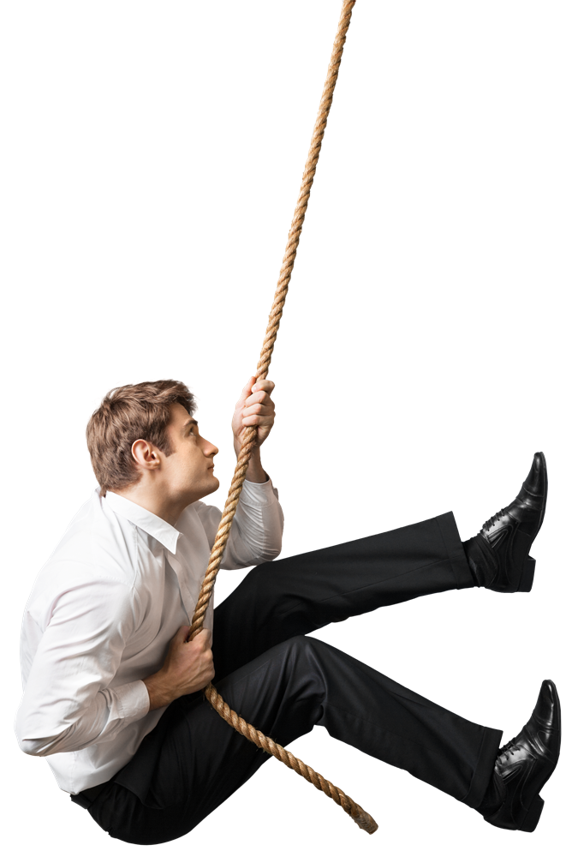
“Portanto ide, fazei discípulos de todas as nações, batizando-os em nome do Pai, e do Filho, e do Espírito Santo;
Ensinando-os a guardar todas as coisas que eu vos tenho mandado; e eis que eu estou convosco todos os dias, até a consumação dos séculos. Amém”.
Mateus 28:19,20
Notes:
A principal missão da igreja é fazer discípulos. Jesus deixou esta ordenança em Mateus 28.19,20
A obra missionária é como uma corda que começa na igreja local e vai até os campos distantes. Porém, todos estamos segurando a mesma corda e tanto os que estão nos campos distantes quanto os que Deus chama para ficar, tem a mesma missão: Fazer discípulos onde está e sustentar a obra missionária para que outros façam discípulos onde não podemos ir! Erramos quando achamos que só quem vai precisa fazer discípulos e erramos quando achamos que só quem fica precisa sustentar missionários. Você sabia que todos missionários nos campos sustentam outros missionários? Temos todos a mesma missão seguramos as cordas!
Nós, do Conselho Missionário temos a missão de mobilizar nossas igrejas a cumprir o ide de Cristo, tanto fazendo discípulos onde estamos, como levantando recursos, intercessores e vocacionados para os campos.
Quanto mais vocacionados, intercessores e mantenedores mobilizarmos, mais longe a corda chegará e mais vidas serão alcançadas! Por isso, precisamos mobilizar nossa igreja para que faça discípulos onde está e ame, ore e sustente a obra missionária!
Mas, por onde começar?
Hoje vamos pensar em 4 fatores essenciais para contagiarmos nossa igreja!

Slide 4


1. VOCAÇÃO
Notes:
1. VOCAÇÃO
Durante muitos anos a promoção missionária foi vista como um cargo, mas a mobilização é uma vocação, um chamado de Deus feito para aqueles que Ele deseja usar para contagiar as pessoas ao seu redor pelo ardor missionário. Isso envolve não apenas o promotor, mas todos aqueles que amam a obra missionária e desejam que o Reino de Deus avance em toda terra.
Deus chama pessoas para ficar. Não somos missionários frustrados, pelo contrário, somos missionários cumprindo nossa missão, fazendo discípulos onde estamos, e contagiando nossa igreja a fazer discípulos e sustentar missionários nos campos distantes.
Muitas igrejas estão adormecidas e voltadas para si mesmas. (Talvez esse não seja o caso da sua igreja, mas compartilhe a realidade de 60% das igrejas batistas que não contribuem com nossas agências missionárias JMN e JMM).
Satanás não deseja que reconheçamos nossa missão e despertemos nossa igreja! Ele não deseja que enxerguemos que Deus nos chamou para ficar e entremos nesta batalha espiritual, cheios do Espírito Santo, pois sabe que, fazendo isto, muitos serão despertados, jovens serão impactados, crianças crescerão amando fazer discípulos e a obra missionária, e toda uma geração poderá ser influenciada.
Por isso, precisamos reconhecer nosso chamado, glorificar a Deus por isto e mergulhar de cabeça no que Deus tem para nós!

Slide 5
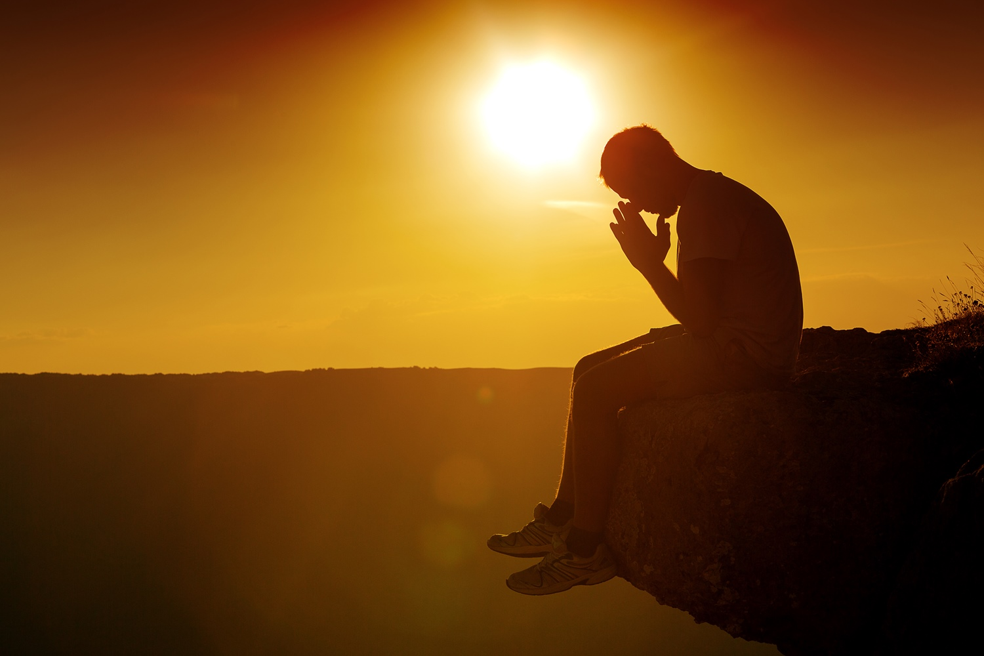
2. ORAÇÃO
Notes:
2. ORAÇÃO
Sem dúvida, a oração é a base da mobilização! Sem oração nada acontece. Vivemos um tempo de total egoísmo onde muitos só pensam em si, sua igreja e seus projetos. Só o Espírito Santo pode mudar esta realidade. A oração precisa ser um estilo de vida, especialmente na vida de um Conselho Missionário.
Não devemos falar de oração, mas orar! Somente pela oração podemos ter um avivamento missionário em nossa igreja, pois jamais seremos capazes de mover qualquer coração pela nossa própria força, capacidade ou eloquência. Quem faz a obra é o Espírito do Deus missionário e só Ele é capaz de mostrar aos seus servos a necessidade de cumprir, amar, orar e investir na obra missionária. Somente pela oração recebemos a capacitação e ousadia que precisamos.
C. H. Spurgeon disse: “Se formos fracos em nossa comunhão com Deus, seremos fracos em tudo.”
Se isto já é uma verdade em relação as questões da vida, imagina em relação a um ministério no Reino de Deus!
Mobilizar sem orar é “dar murro em ponta de faca”! Por isso, muitas vezes acabamos nos cansando, pois insistimos em priorizar as estratégias mais do que a oração!

Slide 6
A mobilização começa no seu “Quarto Secreto”
Notes:
A mobilização começa no seu quarto secreto!
É lá onde Deus fará maravilhas em nossa igreja e não através das ideias e estratégias! Nunca se esqueça disto!
Muitas vezes, com a correria do dia a dia, nos dedicamos tanto para fazer uma campanha linda, que sem perceber, acabamos dedicando mais tempo para a obra de Deus do que para o Deus da obra. Esse é um perigo muito grande!
Não podemos priorizar o Reino de Deus mais do que o próprio Deus! Quando fazemos isto, de uma certa forma estamos ousando fazer a obra Dele sem Ele. Será que nossa boa oratória, cultos e momentos missionários maravilhosos, termômetros lindos, estratégias e ideias brilhantes podem tocar o coração de alguém? É muita ousadia de nossa parte querer mobilizar alguém sem andar com Deus diariamente, chorando nossos pecados, falhas, vaidade, medos, incertezas e desejos!
Façamos da oração nossa prioridade absoluta em um compromisso diário inegociável, pois não há estratégia ou técnica que mobiliza! Só o Espírito Santo do Deus missionário pode fazer isto!
Mas também, é no quarto secreto que...

Slide 7
Só o
“Quarto Secreto” nos torna SERVOS!
Notes:
Só o “Quarto Secreto” nos torna SERVOS!
Só em comunhão diária com Deus conseguimos lutar contra nossas fraquezas, necessidades de reconhecimento humanos, aplausos e holofotes. É ali onde aprendemos a tirar os olhos de nós mesmos ao ponto de não nos importarmos com elogios ou críticas, pois o que realmente importa é que Cristo seja glorificado, exaltado e conhecido.
É ali que nos tornamos servos humildes, dependentes do Senhor para cumprir nosso ministério.
E, quando vierem as lutas, que certamente virão, afinal estamos em uma batalha espiritual, estaremos com o Senhor dos Exércitos, Senhor da Batalha, que nos dará conforto e forças para continuar!
Façamos da oração nossa prioridade máxima, como um compromisso absoluto e inegociável, e assim, viveremos experiências como nunca vivemos!

Slide 8

3. INFLUÊNCIA
Notes:
3. INFLUÊNCIA
Quando vivemos em comunhão com Deus em humildade e servidão, Ele nos dá poder de Influenciar e contagiar os que estão ao seu redor.
Quando nos apaixonamos por missões, adquirimos um “bichinho” missionário que é altamente contagioso! É impressionante como o amor por missões contagia. Deus nos deu poder de influência e esse “bichinho” abençoado contagia os que estão ao nosso redor, nossos departamentos e pessoas que lideramos. Precisamos compreender a grandeza deste poder de influência que Deus nos deu e o quanto mudamos a visão de nossas igrejas, quando nos deixamos ser usados pelo Senhor.
Formamos líderes e influenciamos toda a igreja e liderança a amar missões e compreender a nossa principal missão que é fazer discípulos. Esse “bichinho” se espalha de tal forma que ninguém é capaz de segurar a força do Rebanho que ama e prioriza o Reino de Deus.

Slide 9
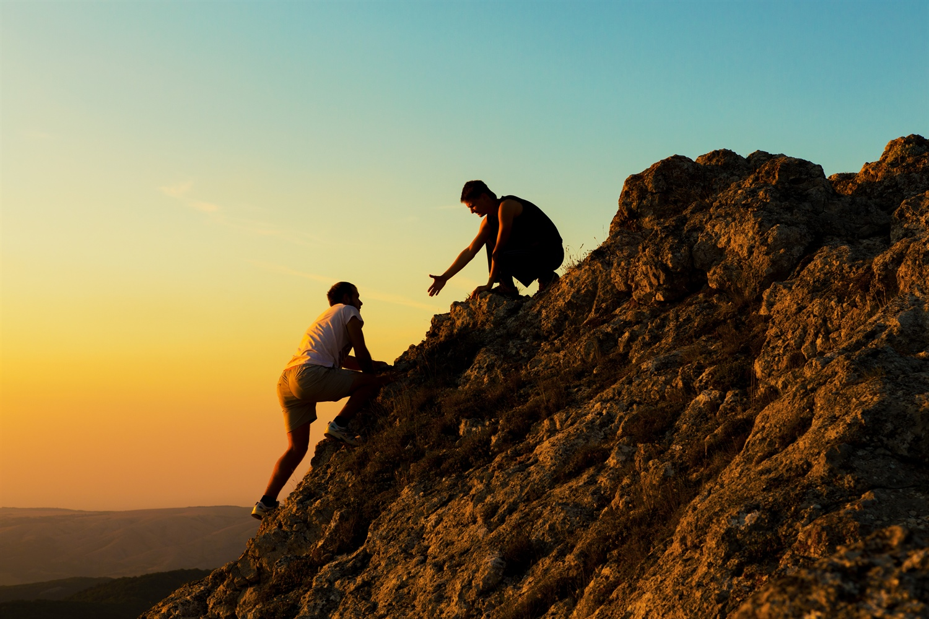
“Um a um”
Notes:
Podemos aprender um pouco sobre isso quando olhamos para o campo. Quando o gado está pastando, um deles levanta a cabeça e começa a andar sentido à água ou o cocho. Aos poucos, um a um, começa a erguer a cabeça e segui-lo. Em pouco tempo todo o gado está andando em fila atrás dele. Isso também é verdade no rebanho de Cristo. O Conselho Missionário tem um grande poder de influência em sua igreja. Nosso problema é que muitas vezes queremos que toda a igreja rapidamente nos siga, ou nos desanimamos quando não vemos o resultado rápido. O nosso trabalho é “um a um”! Exerça influência e comece a contagiar “um a um” os que estão ao seu redor e sob sua liderança e, no tempo de Deus, todo o rebanho estará com os olhos erguidos, vendo, com você, os campos brancos para ceifa! Nunca se esqueça: “Deus pode mudar a visão de todo um rebanho através de uma equipe missionária, e ninguém segura a força de um rebanho!”

Slide 10

Seja exemplo para sua Igreja!
Notes:
Deus nos deu poder de influência e podemos usá-lo para encorajar, mas também para desencorajar nossos irmãos. Por isso, seja exemplo!
Sem dúvidas, o exemplo fala muito mais do que as palavras. Quando Deus nos chama, Ele nos dá poder de influência e a forma mais eficaz de influenciar é, sem sombra de dúvidas, o bom exemplo.
A falta de exemplo destrói qualquer ministério. A famosa frase “As palavras convencem, mas os exemplos arrastam” é uma grande verdade.
Nós precisamos ser os primeiros a viver experiências pessoais com Deus, em uma vida de oração, santidade, fazendo discípulos onde estamos e fazendo alvos de fé arrojados!
Nossas atitudes influenciarão mais do que nossas palavras. Precisamos viver a experiência de ofertar pela fé antes de desafiar nossos irmãos a viverem isso. Precisamos experimentar da provisão de Deus, do agir milagroso do Senhor quando priorizamos seu reino, crendo que Ele suprirá nossas necessidades. Falar do que vivemos é muito mais impactante do que falar do que ouvimos ou lemos.
Certa vez, em um Encontro com promotores, uma promotora foi desafiada a fazer um alvo pessoal de fé. Ela havia criado seus filhos sozinha, com muita dificuldade e vivia com muitas lutas financeiras. Porém, naquele encontro de promotores, ela fez um alvo pessoal de R$ 300,00, sabendo que seria impossível tirar esse valor do seu salário. Deus trouxe em sua memória que, há muitos anos, ela havia sido manicure. Ela então, propôs em seu coração voltar a fazer “unhas” e pediu ao Senhor que lhe enviasse pessoas interessadas. Tudo que entrasse ela daria para missões. Deus começou a mandar amigas e irmãs querendo fazer as unhas. Ela foi guardando tudo em uma caixinha e quando chegou no final da campanha havia mais de R$ 500,00!
Sem dúvida, após viver essa experiência, seus olhos brilharam muito mais ao desafiar a igreja a fazer o alvo pessoal, pois sua vida falava mais que suas palavras.
Missões tem como sinônimo trabalho! Precisamos ser os primeiros a colocar a mão na massa em nossos ministérios!
O exemplo vale mais que mil palavras. Nós precisamos ser exemplos na oração, em participar das reuniões de oração, no contribuir, em trabalhar para levantar recursos e principalmente em fazer discípulos. É necessário viver o amor para poder falar sobre missões!

Slide 11


4. AMOR
Notes:
4. AMOR
Nem sempre o trabalho do Conselho Missionário é fácil. Mas, quando perdemos a compaixão, perdemos a razão!
O amor é sempre o melhor caminho e por isso deixamos por último, pois só é capaz de amar quem compreende sua vocação, tem uma vida de oração consistente e anda em intimidade com Deus, e entende que recebeu um poder de influência!

Slide 12

Ame,
Respeite
e Ore!
Notes:
Quando temos relutância, não existe nada mais eficaz do que a oração e o amor.
Nossa tendência é desanimar e pensar até em desistir. Precisamos orar constantemente por aqueles que de alguma forma, tentam atrapalhar o avanço da obra missionária em nossa igreja. É preciso desenvolver o hábito de pedir ao Senhor que nos ajude a amá-lo, pois sem compaixão, se perde a razão. Com o passar do tempo o Espírito Santo trabalhará em nossos corações. Peçamos a Deus poder do Espírito Santo para influenciar estas vidas. Temos visto Deus agir transformando a visão de igrejas através da influência de um pequeno grupo que ora, ama missões e deseja despertar sua igreja! Deus pode transformar nossa igreja através de nós, mas para isso, precisamos conhecer muito bem o Lugar Secreto diário, pois Aquele que nos chamou é quem faz a obra, e, muitas vezes precisamos sair da frente de Deus e deixar que Ele trabalhe! O dono da Igreja é Cristo e ninguém pode ousar querer tomar o seu lugar. Cristo está em missão, buscando e salvando o homem perdido e se alguém tentar desviar a Sua igreja desta missão, será um desastre! Jamais tentemos tomar a frente de Deus! Vamos clamar ao Senhor e deixar que Ele trabalhe, pois, a oração é a alavanca que move a mão Daquele que move o universo.
Quando tudo parecer perdido e não houver mais esperança, corramos para o seu Lugar Secreto e ali nos derramemos diante do Senhor. A obra é Dele!
Nunca nos esqueçamos que, quando perdemos a compaixão, perdemos a razão!

Slide 13
“...Aprendei de mim que sou manso e humilde de coração...”
Mateus 11.29
Notes:
Jesus nos disse que precisamos aprender com Ele a ser mansos e humildes. Que grande desafio!!
Jesus é nosso grande mestre, pois suportou toda a humilhação em mansidão e humildade.
Somente quem desenvolve o hábito de orar aprende a amar ao ponto de ser manso e humilde. Só o “Quarto Secreto” nos ensina isto!
Quando passamos por adversidades, nem sempre ser manso e humilde é fácil!
Vamos pensar mais sobre isso!

Slide 14
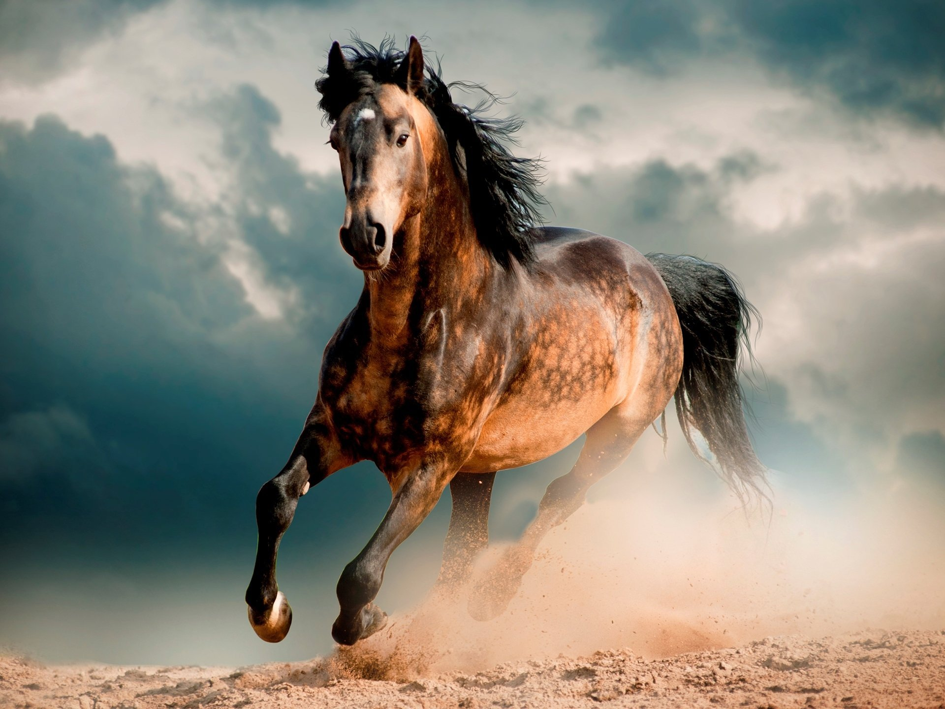
Mansidão:
Força sob domínio
Notes:
É interessante como muitas vezes se confunde mansidão com fraqueza, mas na verdade, quem perde o controle é que mostra fraqueza.
Ser manso é ter a força sob domínio. Os cavalos são “amansados” justamente porque aprendem a dominar a sua força. Somente os fortes conseguem ser mansos. Outros justificam a falta de mansidão com o temperamento ou personalidade, mas, a mansidão faz parte do fruto do Espírito (Gl 5.22) e só quem frequenta o Lugar Secreto diariamente, luta contra o velho homem e deixa o Espírito Santo dominar seu temperamento e sua força! Ser manso é para aqueles que se deixam dominar pelo Espírito Santo.
Precisamos aprender a falar menos e orar mais!
Nós, líderes do Conselho Missionário precisamos ter um coração manso, pois sem amor e humildade jamais influenciaremos nossos irmãos!

Slide 15

Humildade: Não se ofender com nada
Notes:
Ser humilde é não se ofender com nada.
Você se lembra da última vez que se sentiu ofendido?
Todos nós nos ofendemos com muita facilidade! Isso nos mostra o quanto não somos humildes, pois o verdadeiro humilde não se ofende com nada!
Pensando assim, entendemos porque Jesus é nosso maior exemplo de humildade, pois ali na cruz, sendo torturado injustamente, ele pediu ao pai que os perdoasse.
Muitas vezes erramos e precisamos admitir nossos erros ao invés de procurar culpados, como qualquer ser humano faz automaticamente. Diante do Senhor, precisamos diariamente vasculhar nosso coração e reconhecer nossos erros e pecados até que nosso ego esteja mortificado e possamos então dizer como o Apóstolo Paulo “Já estou crucificado com Cristo e vivo não mais eu, mas Cristo vive em mim” (Gl 2.20). Em outros casos, ser humilde não significa admitir erros. Jesus sabia que não havia feito nada errado e não tinha culpa alguma, mas seu amor era profundo e sincero por aqueles que o matavam.
Imagino Jesus pensando –“Pai, perdoa-lhes porque eles não entenderam que eu vim para salvá-los! Perdoa-lhes porque eles não entenderam que o Reino que eu vim estabelecer é muito maior do que apenas liberta-los do jugo Romano! Perdoa-lhes porque eles não entenderam que eu vim para lhes dar vida eterna!”
Seu coração pulsava de amor pela humanidade e por isso não se ofendeu. Que grande lição para nós! Quando formos julgados, desprezados, caluniados e até injustiçados por desejar que nossa igreja ame, viva e priorize missões, que possamos não nos ofender, mas em amor clamar ao Senhor –“Pai, perdoa-lhes porque eles não entenderam a principal missão da Tua igreja!”.
Não é fácil ser humilde.
Sammy Tippit em seu livro Coração Ardente cita uma frase de William Law que nos mostra o quanto a humildade deve nos tornar servos:
“Deixe cada dia ser um dia de humildade. Seja condescendente para com todas as fraquezas e defeitos de seus semelhantes. Ignore-os. Louve os seus méritos, estimule as suas virtudes, avalie as suas necessidades, alegre-se com a prosperidade deles, compadeça-se diante de suas aflições, aceite a amizade deles, ignore suas descortesias, perdoa-lhes a sua malícia, seja um servo dos servos e consinta em assumir a função a mais humilde das mais humildes da humanidade”.
Gosto muito daquele antigo hino 298 do Cantor Cristão que fala “Eu quero encontrar um obscuro lugar na seara do meu bom Senhor; enquanto for vivo, sim, vou trabalhar em prova do meu grato amor”.
Somente no Lugar Secreto diário podemos desejar um obscuro lugar! Vivemos um tempo onde há uma busca por visibilidade e reconhecimento até dentro do nosso ambiente cristão, mas nós, se realmente queremos ser apenas instrumentos do Senhor, precisamos desejar o obscuro lugar, tendo um coração ensinável, deixando o Senhor fazer o que precisa ser feito. Ali no Lugar Secreto precisamos nos derramar diante de Deus em quebrantamento e trabalhar profundamente a santificação para que possamos ver o Seu agir.
Passamos por momentos de lutas e tristezas, mas, somente através da oração diária podemos nos tornar cada dia mais parecidos com Cristo em seu caráter e santidade, e assim, cheios do Espírito Santo, fluir amor, mansidão e humildade do nosso coração!

Slide 16
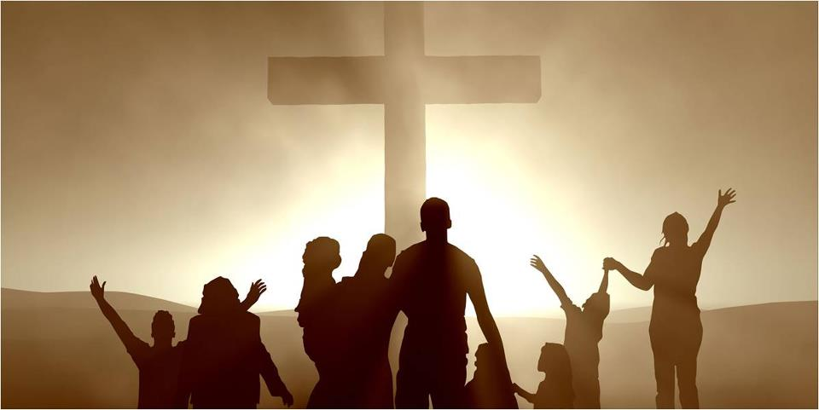
VOCAÇÃO, ORAÇÃO, INFLUÊNCIA e AMOR
Notes:
VOCAÇÃO, ORAÇÃO, INFLUÊNCIA e AMOR!
Esses 4 fatores precisam marcar o nosso missionário, como membros do Conselho Missionário!
Estamos dispostos a isso?
Deus quer nos usar, mas para isto, precisamos viver intimamente com Ele e, assim, nossos liderados e todos ao nosso redor serão impactados por nós, e juntos, veremos nossa igreja amando, vivendo e respirando missões, para a glória de Deus!
Deus nos abençoe neste desafio!

